Slide 1
L’histoire et son enseignement
CM n°1

Slide 2
Cochez la ou les bonnes définitions du terme "histoire"

Slide 3
Concevoir ce qu’est l’histoire
Faire de l’histoire
Enseigner l’histoire

Slide 4
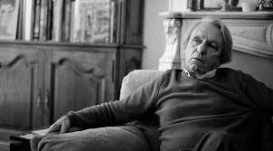
I) Concevoir ce qu’est l’histoire (définition, raison d’être)
1.1. Un terme omniprésent et polysémique
« C’est une malheureuse homonymie propre à notre langue qui désigne d’un même nom :
l’expérience vécue (1),
son récit fidèle (2),
sa fiction menteuse (3) et
son explication savante (4) »
Jacques RANCIERE, Les mots de l’histoire, Editions du Seuil, Paris, 1992, p. 11.

Slide 5
La signification du terme histoire | La vie passée des hommes | L’étude de la vie passée des hommes | Un récit (réel, fiction, mensonge)
En français | L’histoire | L’histoire | Une histoire
En anglais | The history | The history | A story
En allemand | Die Geschichte | Die Geschichte | Die Story

Slide 6
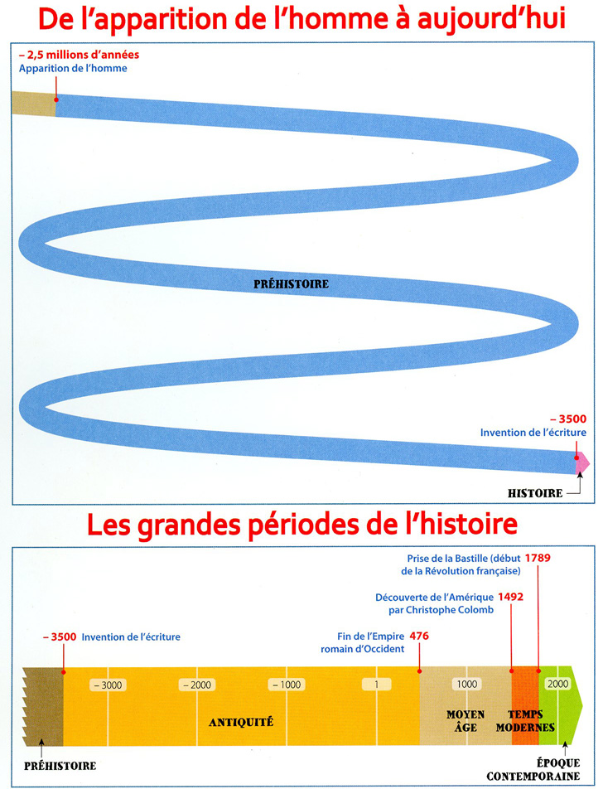
1.2. L’historicité de l’être humain sur la Terre

Slide 7
1.3. Le temps, les temps
• Une définition difficile à établir :
« milieu indéfini et homogène :
dans lequel se situent les êtres et les choses et
qui est caractérisé par une double nature, à la fois continuité et succession » (cnrtl)
• Une approche mathématique
Une grandeur (mesurable) caractérisant à la fois la durée des phénomènes et les instants successifs de leur déroulement
• Une approche en sciences humaines
Un concept développé par l’être humain pour appréhender le changement dans le monde

Slide 8
1.3. Le temps, les temps
• Une typologie des temps ?
Le temps de la nature (essentiellement cyclique)
Le temps conventionnel créé par l’homme (montre avec heures, minutes, secondes, calendrier des semaines et de mois)
Le temps personnel (individuel tant chronobiologique qu’affectif)
Le temps social (rythme créé par les groupes sociaux)
Le temps historique (collectif, celui des sociétés, linéaire)

Slide 9
1.4. L’intérêt de la dimension historique
"L'homme de l'avenir est celui qui aura la mémoire la plus longue."
Nietzsche (1844-1900)
"L'ignorance du passé ne se borne pas à nuire à la connaissance du présent : elle compromet, dans le présent, l'action même."
Marc Bloch (1885-1944)
« Un peuple qui n’enseigne pas son histoire est un peuple qui perd son identité. »
François Mitterrand (1916-1996)

Slide 10
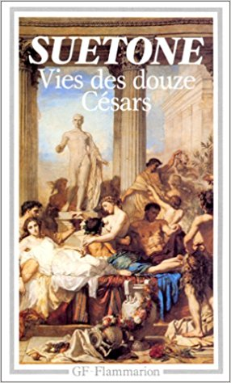
II) Faire de l’Histoire (l’histoire des historiens, discipline universitaire)
2.1. Les historiens et le pouvoir : des modèles et des exemples à suivre
Les précurseurs grecs et romains
Hérodote, Thucydide, Polybe…
- Tite-Live, Tacite, Suétone…

Slide 11
Thucydide (c. 460-c. 399 av. J-C), Histoire de la guerre du Péloponnèse, livre I, 22, (traduction Jean Voilquin)
« […] Il m'était aussi difficile de rapporter avec exactitude les paroles qui ont été prononcées, tant celles que j'ai entendues moi-même, que celles que l'on m'a rapportées de divers côtés. […] je me suis efforcé de restituer le plus exactement possible la pensée complète des paroles exactement prononcées. Quant aux événements de la guerre, je n'ai pas jugé bon de les rapporter sur la foi du premier venu, ni d'après mon opinion ; je n'ai écrit que ce dont j'avais été témoin ou pour le reste ce que je savais par des informations aussi exactes que possible. Cette recherche n'allait pas sans peine, parce que ceux qui ont assisté aux événements ne les rapportaient pas de la même manière et parlaient selon les intérêts de leur parti ou selon leurs souvenirs variables. L'absence de merveilleux dans mes récits les rendra peut-être moins agréables à entendre. II me suffira que ceux qui veulent voir clair dans les faits passés et, par conséquent, aussi dans les faits analogues que l'avenir, selon la loi des choses humaines, ne peut manquer de ramener, jugent utile mon histoire. C'est une oeuvre d'un profit solide et durable plutôt qu'un morceau d'apparat composé pour une satisfaction d'un instant. »

Slide 12
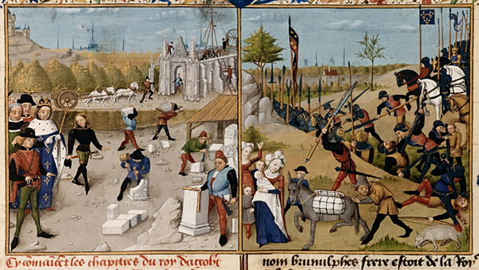
II) Faire de l’Histoire (l’histoire des historiens, discipline universitaire)
2.1. Les historiens et le pouvoir : des modèles et des exemples à suivre
* Les moines chroniqueurs de Saint-Denis, hagiographes des rois de France
Dagobert (605-639) visitant le chantier de l’abbaye de Saint-Denis, enluminure du XVe

Slide 13
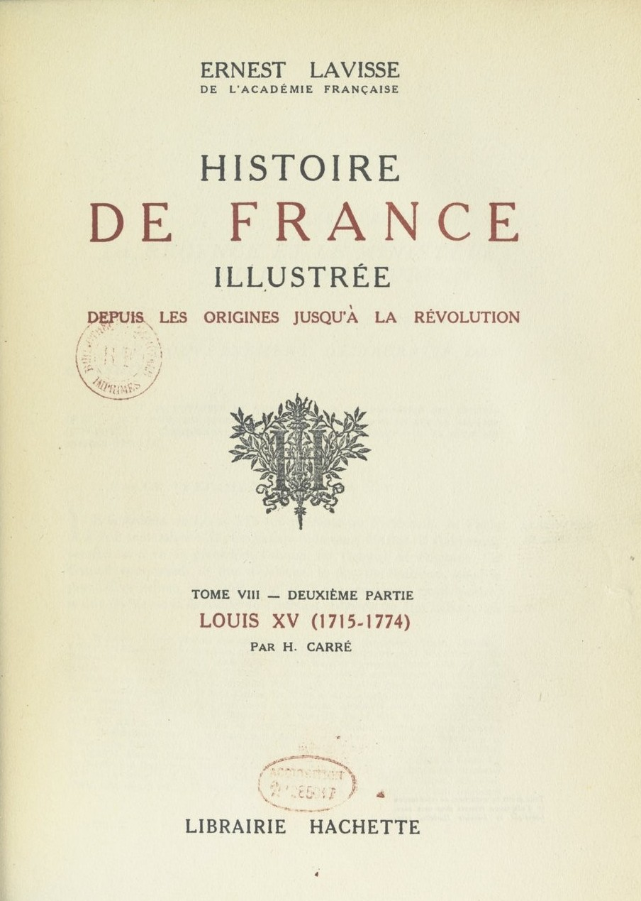
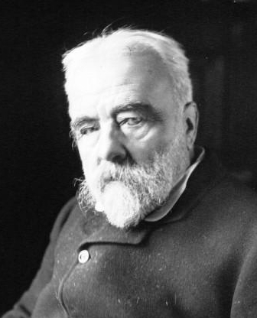
2.2. La science historique (XIXe siècle)
Les historiens positivistes (2e moitié du XIX siècle) : la Vérité historique ?
Ernest Lavisse
(1842-1922)
Des historiens désormais « professionnels » (universitaires)

Slide 14
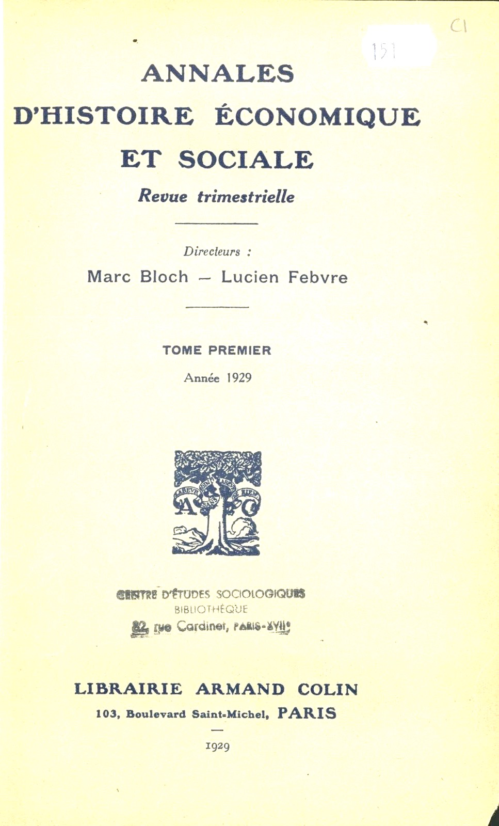
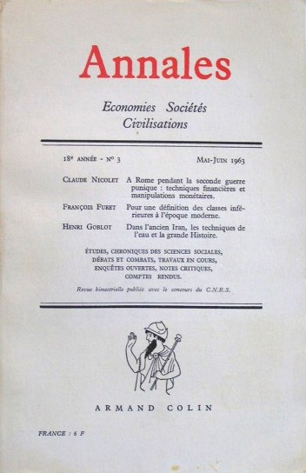
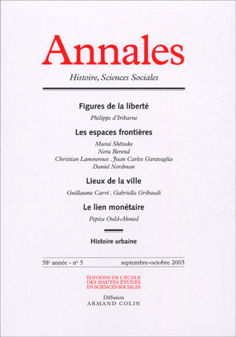
2.3. L’école (française) des Annales (Xxe siècle) : la construction du discours historique
L’Histoire est un discours (récit) qui se construit avec une intention véridique dans le respect de règles collectives (vérification).

Slide 15
2.4. Les régimes d’historicité (Hartog)
• l’historicité est le rapport au temps (particulier, évolutif) qu’entretient une société (« les modes d’articulation des trois catégories du passé, du présent et du futur »)
• Le rapport au temps d’une société évolue (le « présentisme » actuel)

Slide 16
III) Le document « source » du travail de l’historien (l’élève)
496, le baptême de Clovis
Source principale : le texte de Grégoire de Tours sur le baptême de Clovis (Histoire des Francs)
Sources secondaires : les représentations du baptême de Clovis

Slide 17
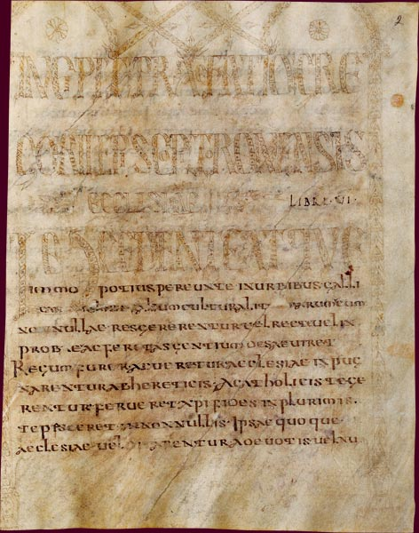
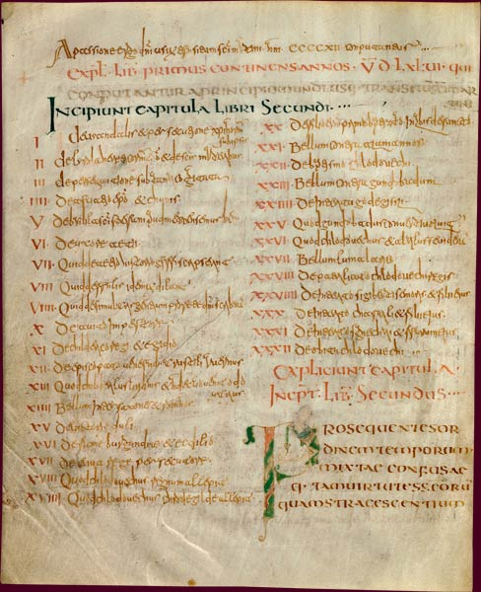
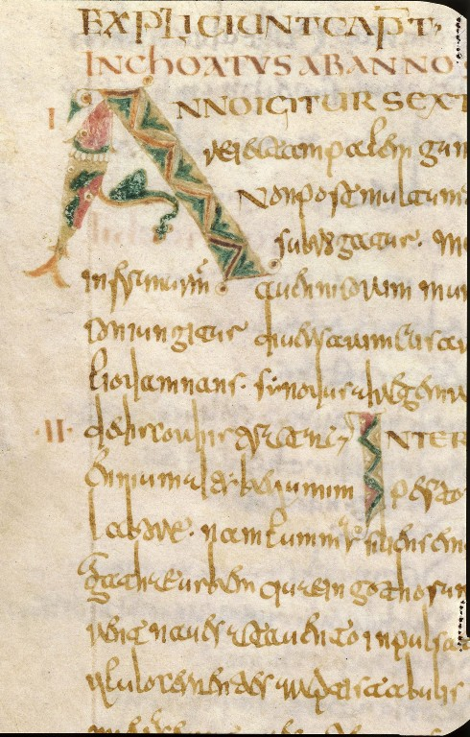

Slide 18
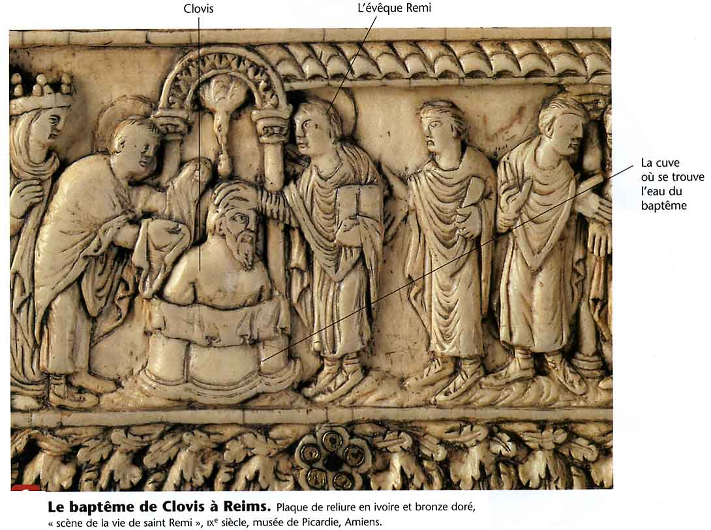

Slide 19
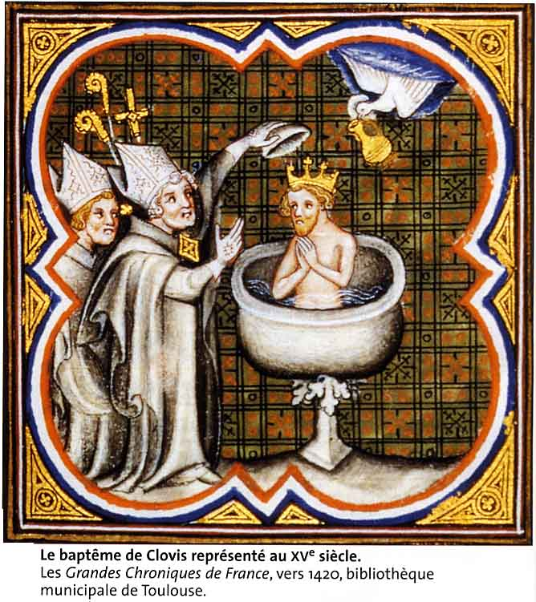
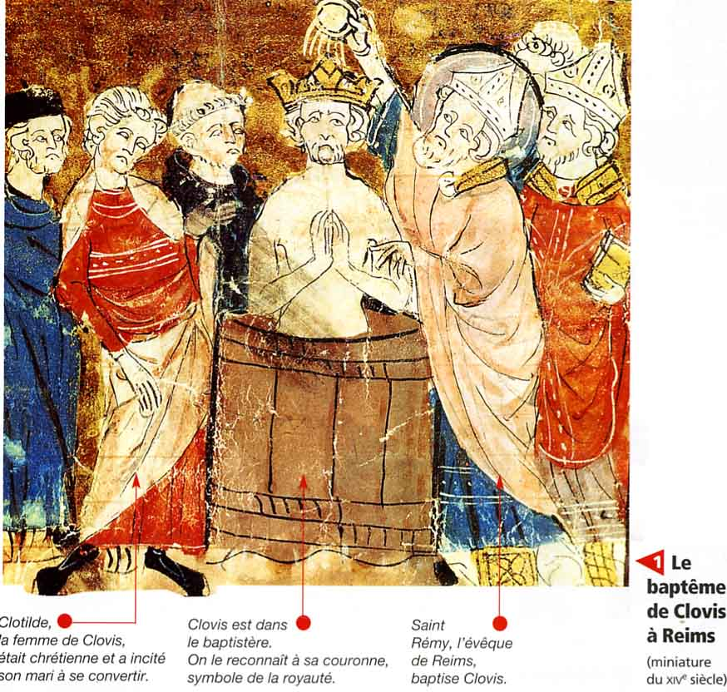

Slide 20
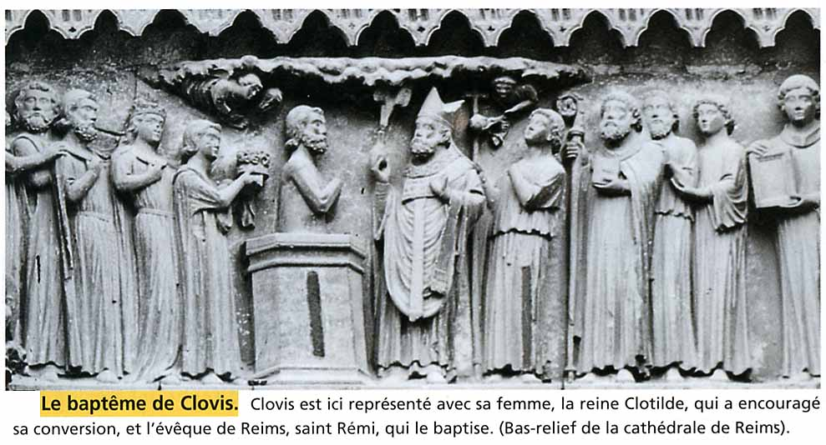

Slide 21
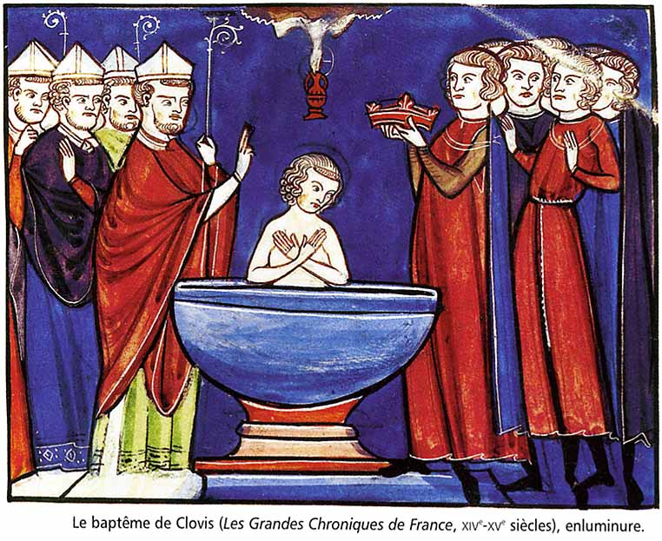

Slide 22
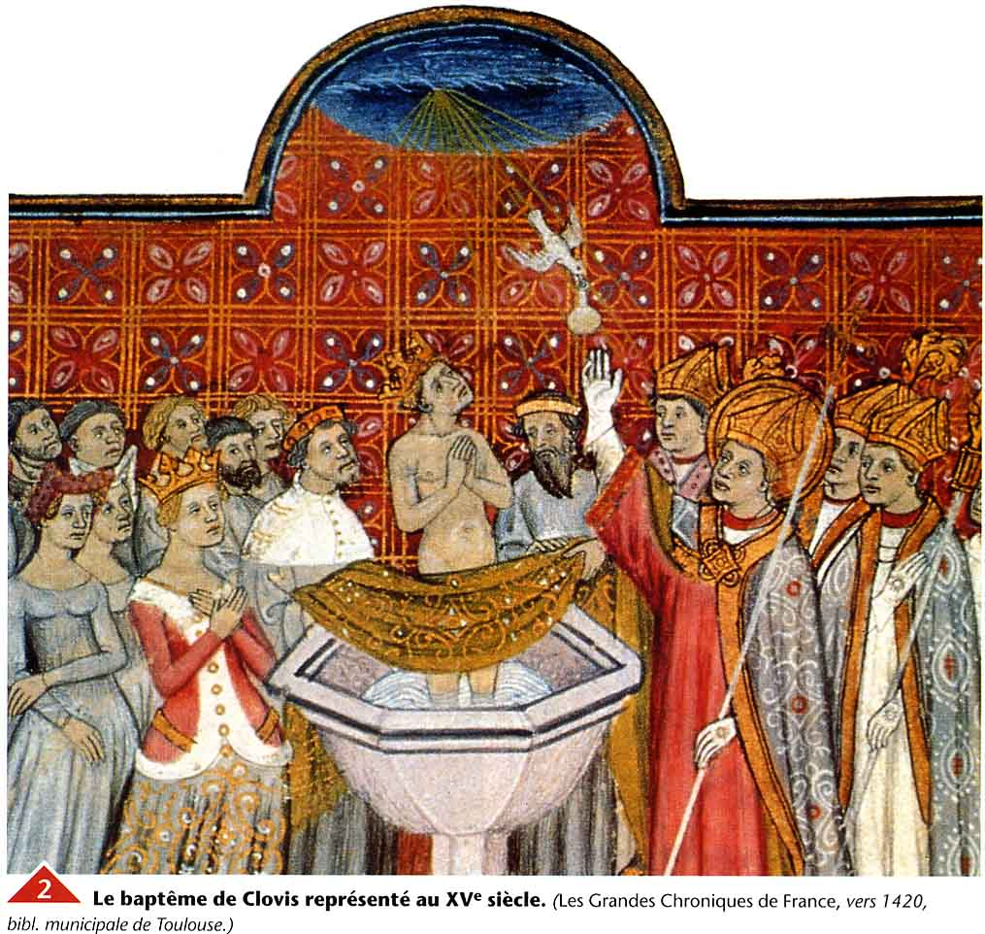

Slide 23
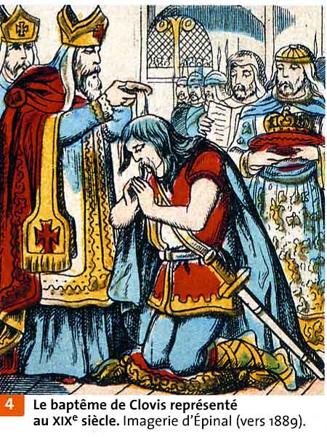
Les images figurant dans les manuels scolaires étaient proches (fin XIXème –>1950)

Slide 24
1er niveau de lecture : une conversion de conviction
2ème niveau de lecture : le document passé au crible de la méthode historique (auteur, date de réalisation…) et des hypothèses interprétatives : peut être une conversion par intérêt politique
3ème niveau de lecture : la représentation du fait, son écho, sa « mémoire » ou comment le fait devient un événement (à court terme, à moyen et à long terme), est commémoré ou bien oublié

Slide 25
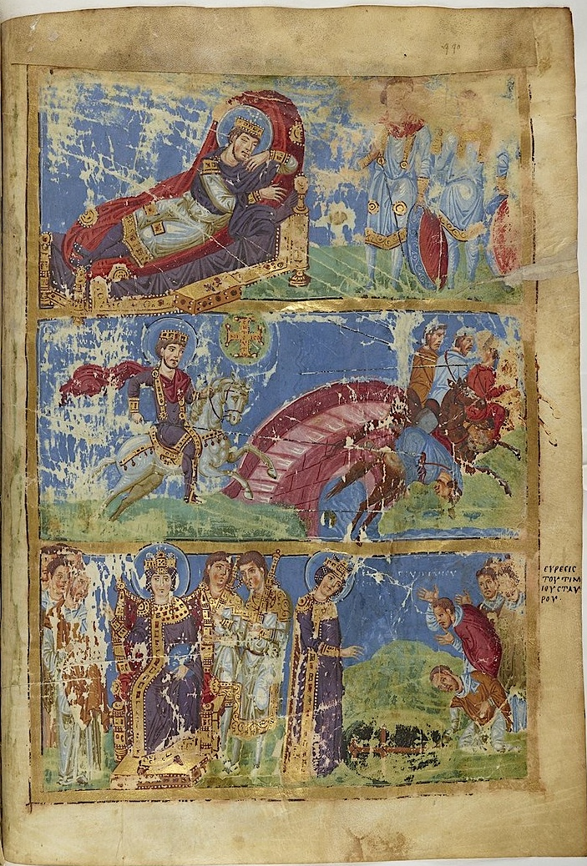
Songe de Constantin Ier et bataille du pont Milvius (312),
Illustration des Homélies de Grégoire de Nazianze, 879-882, Bibliothèque nationale de France (Ms. grec).

Slide 26
Le baptême de Clovis : un fait difficile à établir qui devient un événement dans les siècles suivants
Réception du fait
qui en fait un événement
Fait
Baptême
Clovis
Vers 496 ?
Discours (récits, représentations)
sur l’événement
Mémoire de l’événement
(instrumentalisation au service de la monarchie en France)

Slide 27
IV) Enseigner l’histoire (l’histoire, matière d’enseignement)
4.1. Une discipline sensible avec trois finalités (possibles et non contradictoires)
Apporter des connaissances pour comprendre le monde des hommes
2. Développer l’esprit critique pour penser et agir de manière autonome
3. Forger et partager une identité sociale (culture, valeurs, mémoire collective)

Slide 28
4.2. Une place de choix dans l’enseignement français
a) L’histoire dans l’école républicaine (à partir des années 1880)
Histoire de France,
Manuel d’Ernest Lavisse,
cours moyen, vers 1910.

Slide 29
Ernest LAVISSE, L’enseignement de l’histoire à l’école primaire, 1913.
Enseignement moral et patriotique : là doit aboutir l’enseignement de l’histoire à l’école primaire.
S’il ne laisse dans la mémoire que des noms, c’est-à-dire des mots, et des dates, c’est-à-dire des chiffres, autant vaut donner plus de temps à la grammaire et à l’arithmétique, et ne pas dire un mot d’histoire […] n’enseignons point l’histoire avec le calme qui sied à l’enseignement de la règle des participes. Il s’agit là de la chair de notre chair et du sang de notre sang.
Pour tout dire, si l’écolier n’emporte pas avec lui le vivant souvenir de nos gloires nationales ; s’il ne sait pas que ses ancêtres ont combattu sur mille champs de bataille pour de nobles causes ; s’il n’a point appris ce qu’il a coûté de sang et d’efforts pour faire l’unité de notre patrie, et dégager ensuite du chaos de nos institutions vieillies les lois qui nous ont fait libres ; s’il ne devient pas un citoyen pénétré de ses devoirs et un soldat qui aime son fusil, l’instituteur aura perdu son temps.
Voilà ce qu’il faut que dise aux élèves-maîtres le professeur d’histoire à l’Ecole normale comme conclusion de son enseignement.

Slide 30
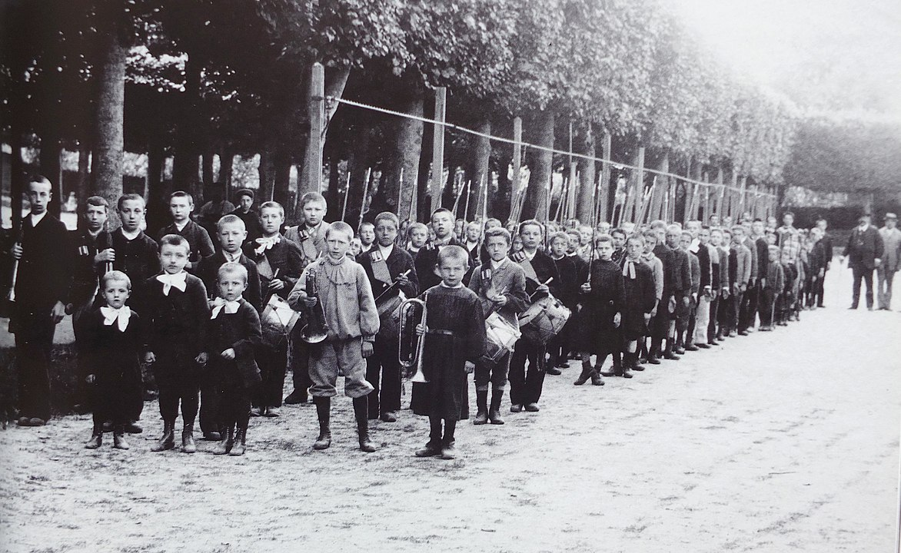
b) Le péché originel et le rejet de l’histoire nationale et événementielle (choc de la Grande Guerre, programmes de 1969 sans chronologie)
Un bataillon scolaire défile à Breteuil (Oise) en 1890.
c) Le retour de l’enseignement de l’histoire centrée sur la France à l’école primaire (à partir de 1985)

Slide 31
V) L’histoire dans les programmes d’école primaire (2002, 2016-2020)
Le programme de 2002
- au cycle I : acquérir les premiers repères temporels
- au cycle II : apprécier les durées et préparer à l’entrée dans l’histoire
- au cycle III : « construire une intelligence du temps historique » par la compréhension du travail de l’historien qui interroge les traces du passé.

Slide 32
Le programme de 2002 :
La démarche au cycle III
Les repères : dates, personnages, groupes
L’échelle de référence (la France)
La démarche (de recherche, d’investigation)
Les modalités pédagogiques : réflexion collective, recherche autonome, synthèse
Les traces de nature diverse (textes, images, objets, monuments, témoins…)

Slide 33
Le programme de 2016 (2020)
Une nouvelle architecture
• Les compétences travaillées (disciplinaires et transversales)
en relation avec le SCCCC
• Les objectifs et les apprentissages visés (en fin de cycle 3)
1) faire comprendre aux élèves ce qu’est l’histoire : « raisonner en histoire » (questionnement/traces et sources)
2) permettre aux élèves d’acquérir des repères (dans le temps, en histoire)
• Les thématiques (pour y parvenir) et les repères annuels de programmation (qui restent centrées sur l’histoire de France)
La démarche relevant de la « liberté pédagogique »
en exploitant le patrimoine à l’échelle locale (proche de l’élève)
avec l’aide de « ressources d’accompagnement » (EDUSCOL) non « prescriptives » (impératives), mais indicatives

Slide 34
Une citation conclusive
« Nous ne nions pas l’importance des connaissances et nous ne faisons pas partie des gens qui rejettent les dates. Nous sommes attachés à une certaine chronologie.
Ceci dit, de même qu’en sciences, quand on met « la main à la pâte », on apprend que la science se fait à partir d’expérimentation, l’élève doit apprendre que l’histoire se construit, effectivement, à partir de documents, de toutes sortes de documents »
Philippe Joutard, professeur des Universités, ancien Recteur, Cahiers d’Histoire, n°93, décembre 2004.

Slide 35
Une vue synthétique
Une histoire qui n'est pas
une simple accumulation
de dates
Une histoire à
dominante
politique
et culturelle
(2016, 2020)
Quelle histoire enseigner(ée)
à l’école élémentaire ?
(programme 2020)
Une histoire
problématisée
(démarche de
recherche)
Une histoire qui laisse
une place à des études de cas
dans l’espace proche de l’élève
Une histoire qui laisse
une place à des études de cas
dans l’espace proche de l’élève

Slide 36
Demande de Magali Noyer-Martin
Sur la feuille blanche A4 à votre disposition,
écrivez le plus vite possible les lettres de l’alphabet
L’exercice est anonyme !
Me redonner votre production à la fin du cours

